Slide 1

PROJEKT BUDŻETU MIASTA
TOMASZOWA MAZOWIECKIEGO na 2019 rok

Slide 2


Budżet Miasta Tomaszowa Mazowieckiego na rok 2019
Dochody naszego Miasta w 2019 roku wyniosą
267.610.474,90 zł
dochody wynikające
z bieżącej realizacji zadań Miasta
dochody majątkowe Miasta
242.525.105,97 zł
25.085.368,93 zł

Slide 3
Budżet Miasta Tomaszowa Mazowieckiego na rok 2019
dochody z tytułu
podatków, opłat
i innych
55.491.946,00 zł
45.659.585,00 zł
subwencja
z budżetu państwa
PIT 59.049.465,00 zł
CIT 2.300.000,00 zł
dochody z podatków
dochodowych
mieszkańców
i przedsiębiorców
dotacje i środki
przeznaczone
na cele bieżące
72.478.484,07 zł
PODZIAŁ DOCHODÓW
WYNIKAJĄCYCH
Z BIEŻĄCEJ REALIZACJI
ZADAŃ MIASTA
242.525.105,97 zł

Slide 4
Budżet Miasta Tomaszowa Mazowieckiego na rok 2019
PODZIAŁ DOCHODÓW
MAJĄTKOWYCH MIASTA
Dotacje oraz środki
przeznaczone na inwestycje
19.335.368,93 zł
Dochody ze sprzedaży majątku oraz przekształcania
prawa użytkowania wieczystego
w prawo własności
5.750.000,00 zł
25.085.368,93 zł

Slide 5
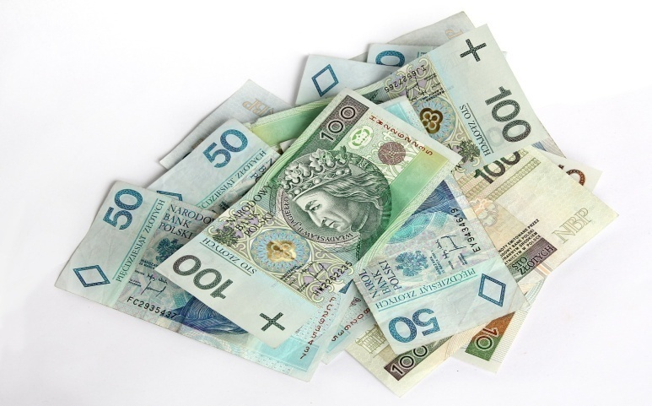
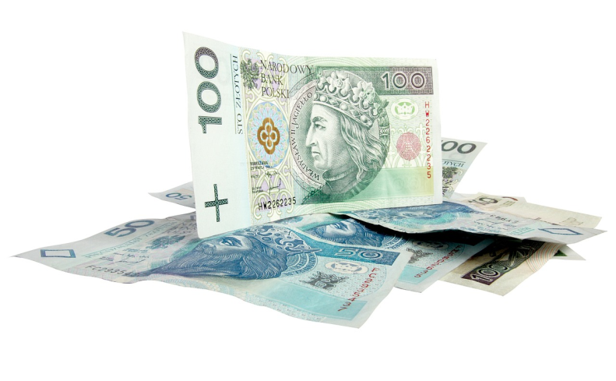
Budżet Miasta Tomaszowa Mazowieckiego na rok 2019
Ile wydamy w 2019 roku?
277.538.810,36 zł
Na co?
na bieżącą realizację zadań
na wydatki majątkowe Miasta
228.040.298,67 zł
49.498.511,69 zł

Slide 6
Budżet Miasta Tomaszowa Mazowieckiego na rok 2019
WYDATKI NA BIEŻĄCĄ REALIZACJĘ ZADAŃ
228.040.298,67 zł

Slide 7
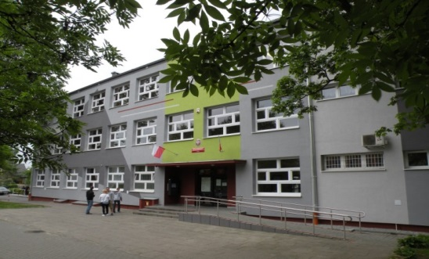
Budżet Miasta Tomaszowa Mazowieckiego na rok 2019
OŚWIATA I WYCHOWANIE, ŚWIETLICE
78.299.651,00 zł
(34,34% wydatków bieżących)
Subwencja oświatowa wynosi
42.822.146,00 zł
Dotacja dla przedszkoli refundacja kosztów wychowania
przedszkolnego za dzieci z ościennych gmin wynoszą
3.368.624,00 zł
2.850.560,20 zł
Dochody placówek oświatowych wynoszą
Powyższe kwoty pokryją 62,63% wydatków na oświatę.
Zatem różnicę w wysokości
29.258.320,80 zł
pokryjemy z dochodów własnych Miasta.

Slide 8
Budżet Miasta Tomaszowa Mazowieckiego na rok 2019
OŚWIATA I WYCHOWANIE, ŚWIETLICE
Szkoły podstawowe
Gimnazja
Przedszkola i oddziały przedszkolne
Placówki niepubliczne
Organizacja specjalnych metod nauki w placówkach publicznych
38.179.493,00 zł
3.637.224,00 zł
16.820.564,00 zł
7.439.296,00 zł
3.113.665,00 zł

Slide 9
Budżet Miasta Tomaszowa Mazowieckiego na rok 2019
OŚWIATA I WYCHOWANIE, ŚWIETLICE

Slide 10

Budżet Miasta Tomaszowa Mazowieckiego na rok 2019
WSPARCIE SPOŁECZNE I RODZINA
80.632.569,45 zł
(35,36% wydatków bieżących)
Dotacja z budżetu państwa wyniesie
63.884.645,00 zł
oraz ze środków EFS wyniesie 1.788.732,84 zł
co pozwoli na pokrycie 81,45% wydatków na pomoc społeczną
Różnica w wysokości
14.959.191,61 zł
zostanie pokryta z dochodów własnych Miasta.

Slide 11

Budżet Miasta Tomaszowa Mazowieckiego na rok 2019
W ramach pomocy społecznej sfinansujemy:
świadczenia rodzinne i fundusz alimentacyjny 22.981.155,00 zł
program 500+ 32.863.027,00 zł
zasiłki i pomoc w naturze oraz składki ZUS 7.587.730,10 zł
wydatki na funkcjonowanie MOPS 3.906.734,00 zł
zasiłki stałe 3.376.419,00 zł
dodatki mieszkaniowe 2.300.000,00 zł
dożywianie dzieci i dorosłych 1.286.398,00 zł
rodziny zastępcze i wspieranie rodziny 2.149.797,00 zł
usługi opiekuńcze 210.936,00 zł
projekt „Integracja II” 312.803,75 zł
projekt „Tomaszowskie Centrum Usług Społecznych” 1.560.028,60 zł

Slide 12

Budżet Miasta Tomaszowa Mazowieckiego na rok 2019
W ramach polityki społecznej sfinansujemy także funkcjonowanie żłobka w kwocie 1.207.917,00 zł
oraz pozostałą działalność pomocy społecznej na kwoty:
zadania z zakresu
pomocy społecznej
pozostała działalność
308.200,00 zł
116.696,00 zł
zadania na rzecz osób
w wieku emerytalnym
i „Podleśna Przystań Zdrowia dla Seniora”
finansowanie prac społecznie użytecznych
149.444,00 zł
finansowanie Domu Dziennego Pobytu
194.400,00 zł
120.884,00 zł

Slide 13

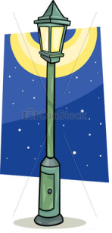
Budżet Miasta Tomaszowa Mazowieckiego na rok 2019
GOSPODARKA KOMUNALNA I OCHRONA ŚRODOWISKA
14.031.056,00 zł
(6,15% wydatków bieżących), w tym:
gospodarka odpadami
oświetlenie
miasta
6.177.636,00 zł
1.700.000,00 zł
schronisko dla bezdomnych zwierząt
Pozostałe zadania:
Targowisko Miejskie
ZDiUM
798.530,00 zł
oczyszczanie miasta,
utrzymanie zieleni
i ochrona powietrza
907.000,00 zł
4.447.890,00 zł

Slide 14
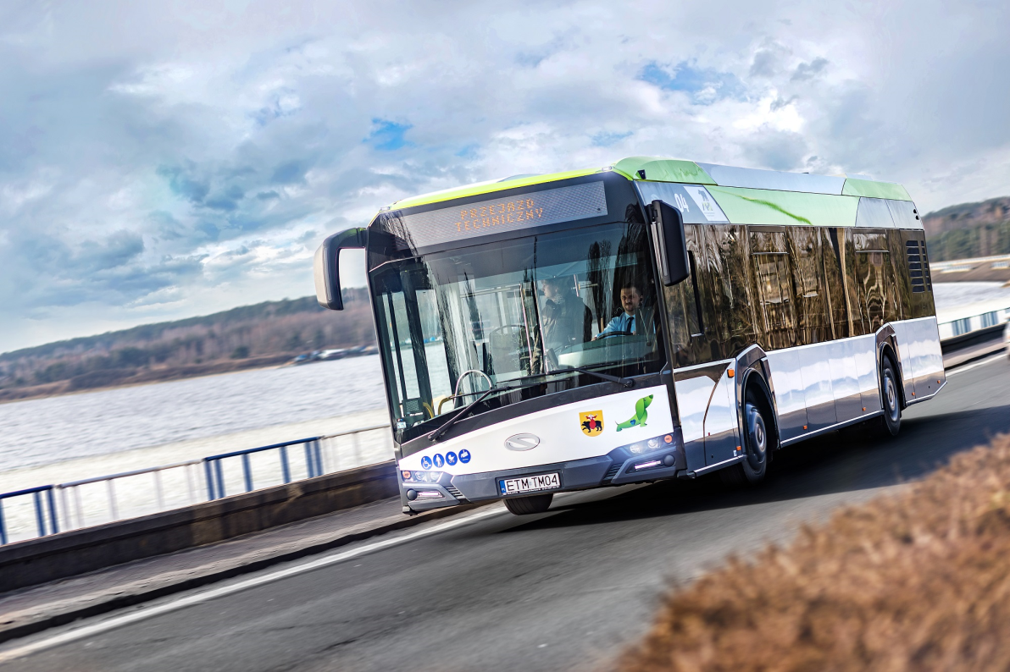
Budżet Miasta Tomaszowa Mazowieckiego na rok 2019
TRANSPORT I ŁĄCZNOŚĆ
15.168.409,82 zł
(6,65% wydatków bieżących)
Dotacja do pozyskania na podstawie porozumień
wynosi
2.351.837,69 zł
Różnicę w wysokości
12.816.572,13 zł
pokryjemy z dochodów własnych Miasta

Slide 15
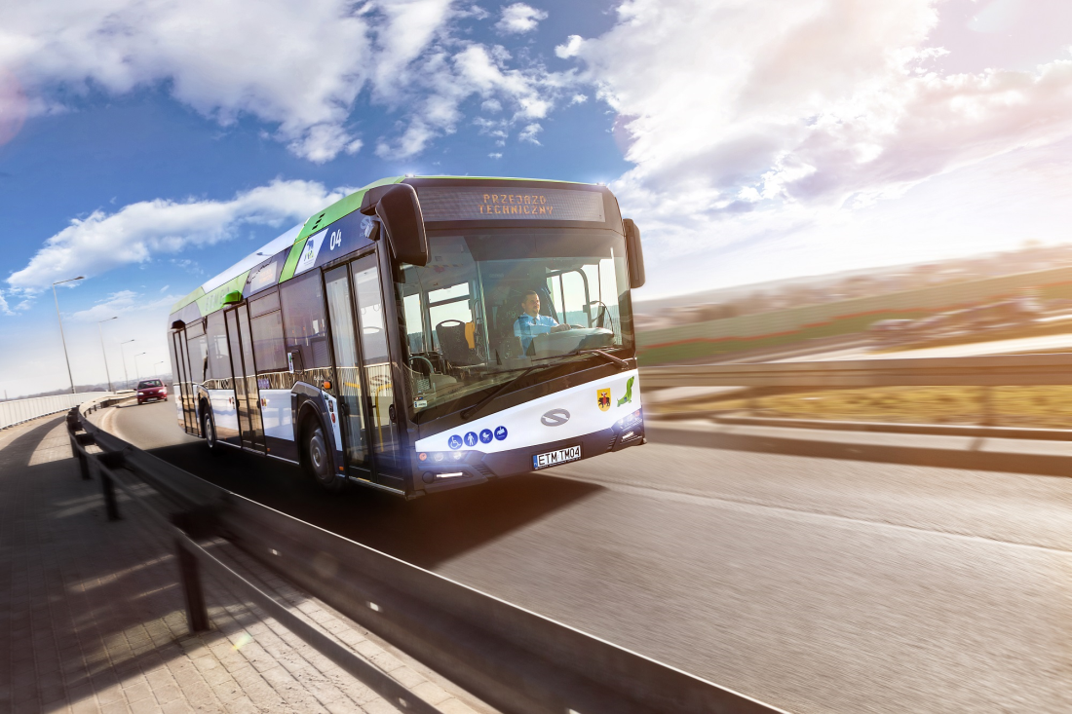
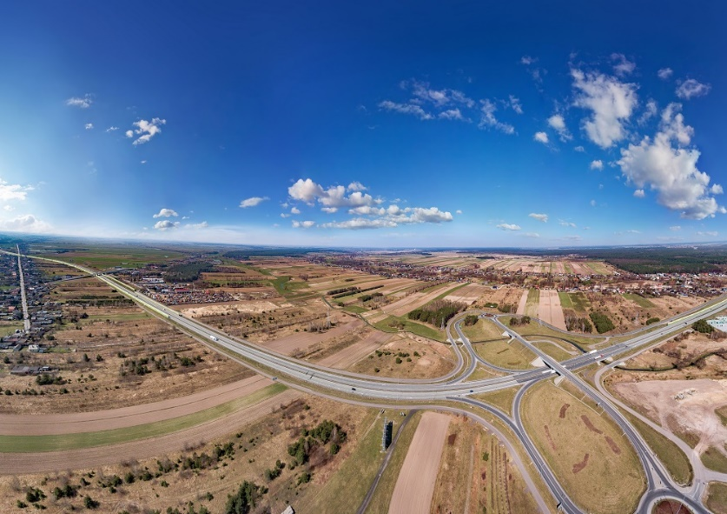
Budżet Miasta Tomaszowa Mazowieckiego na rok 2019
TRANSPORT I ŁĄCZNOŚĆ
Wydatki zostaną przeznaczone m. in. na:
lokalny transport zbiorowy
11.641.215,82 zł
drogi publiczne gminne
3.003.860,00 zł
drogi publiczne wewnętrzne
140.000,00 zł

Slide 16
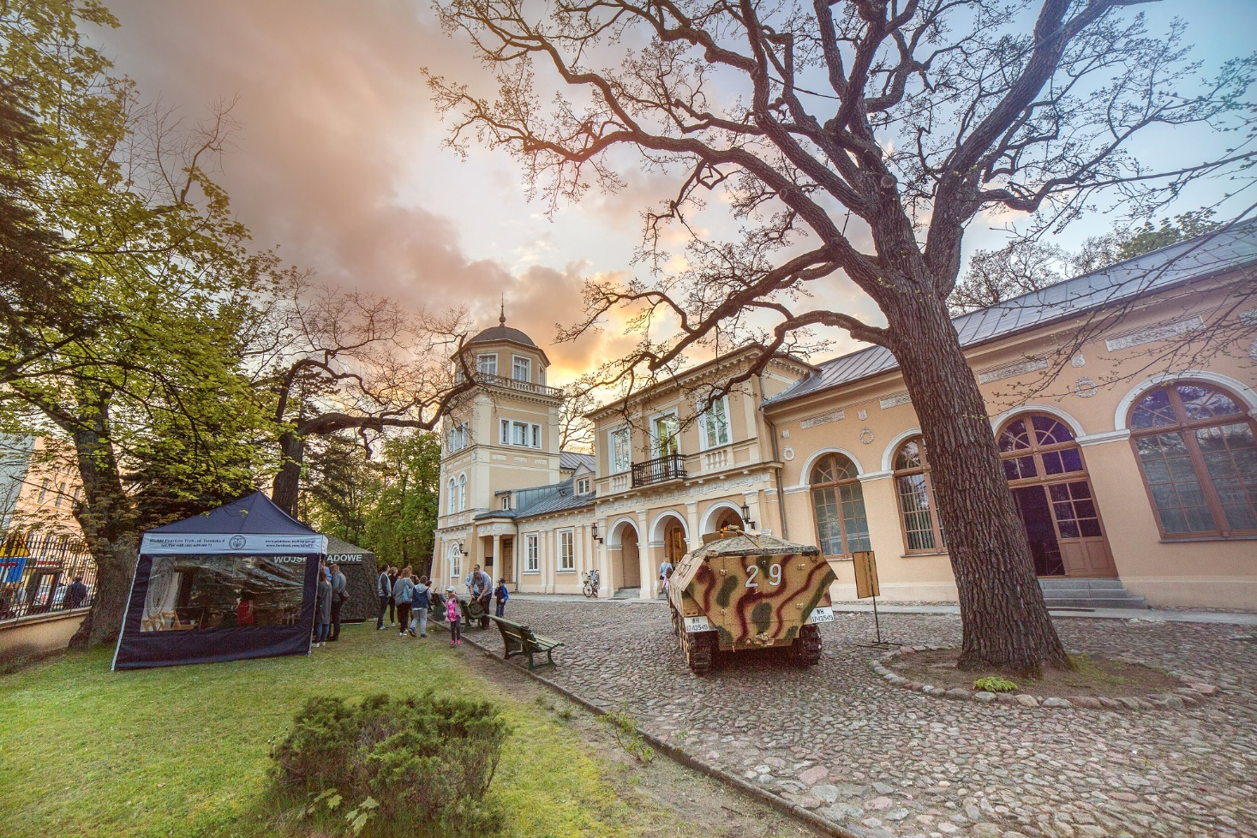
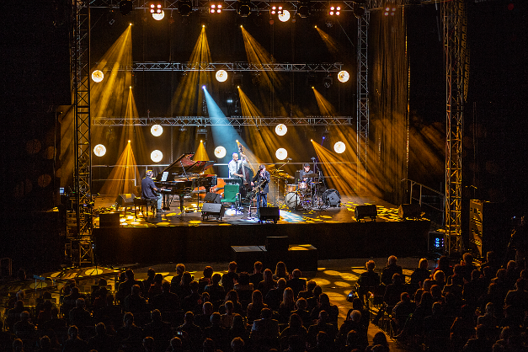

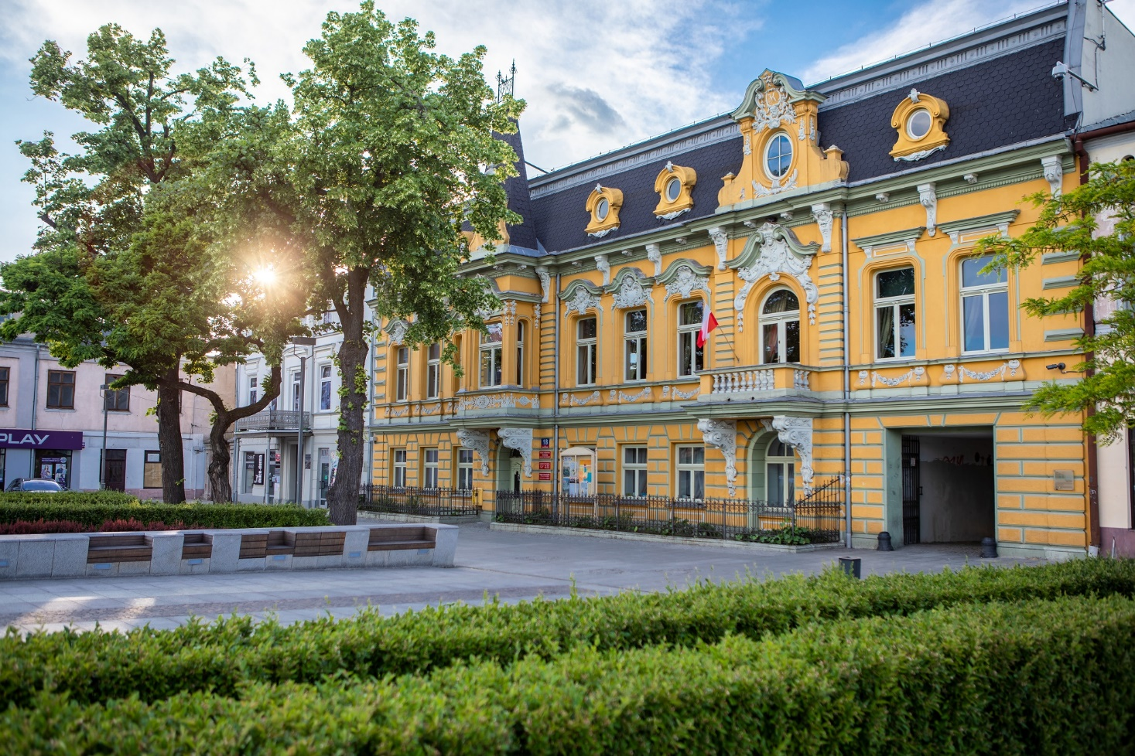


Budżet Miasta Tomaszowa Mazowieckiego na rok 2019
KULTURA I OCHRONA DZIEDZICTWA NARODOWEGO
5.441.500,00 zł
(2,39% wydatków bieżących)
Środki te przeznaczone będą w szczególności na:
utrzymanie tomaszowskich instytucji kultury,
remonty w instytucjach kultury 200.000,00 zł,
pozostałą działalność 66.500,00 zł.
770.000,00 zł
2.855.000,00 zł
1.550.000,00 zł

Slide 17
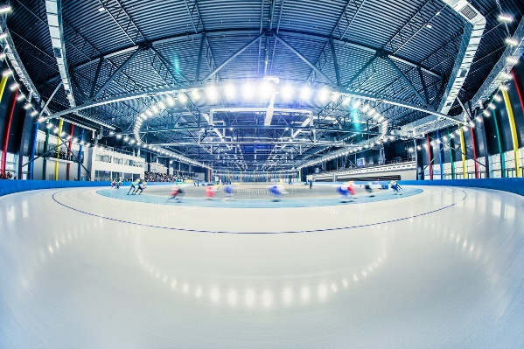
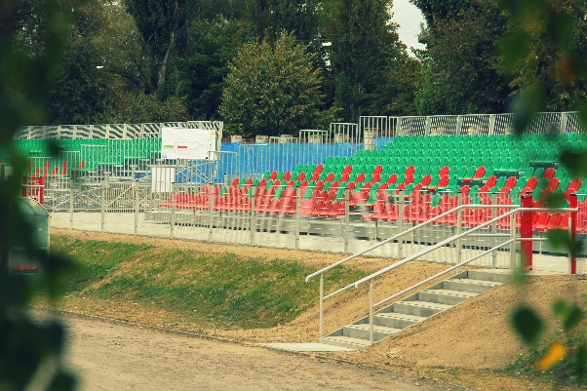
Budżet Miasta Tomaszowa Mazowieckiego na rok 2019
KULTURA FIZYCZNA
2.610.788,00 zł
(1,09% wydatków bieżących)
Z powyższych środków finansowane będą
w szczególności:
utrzymanie miejskich obiektów sportowych
dotacje dla klubów
i organizacji sportowych
1.197.578,00 zł
1.153.000,00 zł
stypendia dla wyróżniających się sportowców
30.000,00 zł

Slide 18



Budżet Miasta Tomaszowa Mazowieckiego na rok 2019
DZIAŁANIA Z ZAKRESU OCHRONY ZDROWIA
2.941.777,00 zł
(1,29% wydatków bieżących)
Z tych środków finansowane będzie w szczególności:
utrzymanie Ośrodka Rehabilitacji Dzieci Niepełnosprawnych,
działania zmierzające do przeciwdziałania alkoholizmowi,
działania zmierzające do zwalczania narkomanii.
1.232.000,00 zł
1.543.631,00 zł
68.000,00 zł

Slide 19


Budżet Miasta Tomaszowa Mazowieckiego na rok 2019
BEZPIECZEŃSTWO PUBLICZNE I OCHRONA PRZECIWPOŻAROWA
1.571.523,00 zł
(0,69% wydatków bieżących)
Z tych środków na Straż Miejską oraz OSP wydamy:
1.191.419,00 zł
265.984,00 zł
Finansowane będą także materiały i wyposażenie
w zakresie zarządzania kryzysowego, programu Bezpieczne Miasto, Monitoringu Miasta, oraz współpracy
z organizacjami pozarządowymi na kwotę 114.120,00 zł.

Slide 20
Budżet Miasta Tomaszowa Mazowieckiego na rok 2019
INNE WYDATKI BIEŻĄCE W BUDŻECIE MIASTA NA 2019 ROK
Gospodarka mieszkaniowa | 920.724,00 zł | 0,40%
Turystyka i promocja | 454.450,00 zł | 0,20%
Administracja publiczna | 18.253.263,40 zł | 8,00%
Działalność usługowa | 350.380,00 zł | 0,15%
Obsługa długu publicznego | 4.010.281,00 zł | 1,76%
Zadłużenie na koniec roku będzie stanowić
37,18% przewidywanych dochodów.

Slide 21
Budżet Miasta Tomaszowa Mazowieckiego na rok 2019
WYDATKI MAJĄTKOWE MIASTA
49.498.511,69 zł

Slide 22
Budżet Miasta Tomaszowa Mazowieckiego na rok 2019
PODZIAŁ WYDATKÓW MAJĄTKOWYCH MIASTA
Zadania planowane
do sfinansowania
z udziałem środków Unii Europejskiej
10.100.304,33 zł
Zadania inwestycyjne realizowane
ze środków własnych
21.483.406,15 zł
Zadania z udziałem innych środków 17.914.801,21 zł
49.498.511,69 zł

Slide 23
Budżet Miasta Tomaszowa Mazowieckiego na rok 2019
INWESTYCYJNE ZADANIA STRATEGICZNE
Projekt „Kompleksowe zagospodarowanie przestrzeni publicznej oraz
modernizacja miejsc rekreacji i terenów zielonych - Miasto nad rzeką”
- 2.878.049,33 zł
Projekt „ Podnoszenie jakości zasobów turystycznych Doliny Rzeki
Pilicy poprzez rozwój infrastruktuty rekreacyjno – wypoczynkowej
w Powiecie Tomaszowskim” – 6.031.142,00 zł
Rozpoznanie i udokumentowanie zasobów wód termalnych
z utworów jury dolnej w miejscowości Tomaszów Mazowiecki –
16.311.801,21 zł

Slide 24

Budżet Miasta Tomaszowa Mazowieckiego na rok 2019
PROJEKTY PLANOWANE W RAMACH BUDŻETU OBYWATELSKIEGO
PROJEKTY SPOŁECZNE to:
- Zakup sprzętu do ratowania życia - AUTOMATYCZNEGO DEFIBRYLATORA ZEWNĘTRZNEGO i zakup sprzętu do nauki pierwszej pomocy – 68.146,00 zł
- Od najmłodszych lat Razem Trenujmy Sport! – 162.410,00 zł
- PODLEŚNA PRZYSTAŃ ZDROWIA DLA SENIORA – działania na rzecz aktywności seniorów w ORDN – 69.444,00 zł
PROJEKTY INFRASTRUKTURALNE
1. Park Niebrowski – Boisko wielofunkcyjne- 1.030.000,00 zł
2. Utwardzenie płytami YOMB nawierzchni ulicy Jagiellońskiej – 170.000,00 zł

Slide 25

Budżet Miasta Tomaszowa Mazowieckiego na rok 2019
Będziemy podejmować również nowe wyzwania, do których należy realizacja projektów:
Modernizacja obiektu sportowego przy
ul. Nowowiejskiej
Przebudowa ul. Kombatantów i ks. Ignacego Jana Skorupki
Przebudowa ulic w osiedlu Ludwików
Energetyczne wykorzystanie zasobów geotermalnych
Budowa kompleksu basenowego na terenie ORDN
Budowa ulic Koszykowej i Lipowej

Slide 26
Dziękuję za uwagę!
W prezentacji wykorzystano grafiki (pliki cyfrowe) dostępne publicznie.

